Slide 1
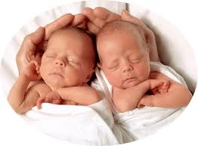
EMZİRME NASIL OLUYOR

Slide 2
Amaç ve hedefler
Amaç; Emzirmenin nasıl olduğunu ve etkileyen etmenleri açıklamak
Hedefler;
  Emzirmenin nasıl olduğunu açıklayabilme,
  Emzirmeyi etkileyen etmenleri açıklayabilme,
  Doğru emzirme tekniğini açıklayabilme,
  Bebeği memeye yanlış emzirmenin sonuçlarını söyleyebilme
  Bebeği memeye yanlış emzirmenin nedenlerini söyleyebilme

Slide 3
Emzirme süreci
Normal bir emzirme eyleminde, bebeğe memeden anne sütü sağlayacak iki unsur gereklidir;
  Sütü üreten ve salgılayan bir meme
  Etkili emme ile sütü memeden boşaltan bir bebek
Bebeğin memeyi tutuşu bu iki unsurun çalışma başarısını belirler
Eğer memeden süt alınmazsa, daha fazla süt üretilmez

Slide 4
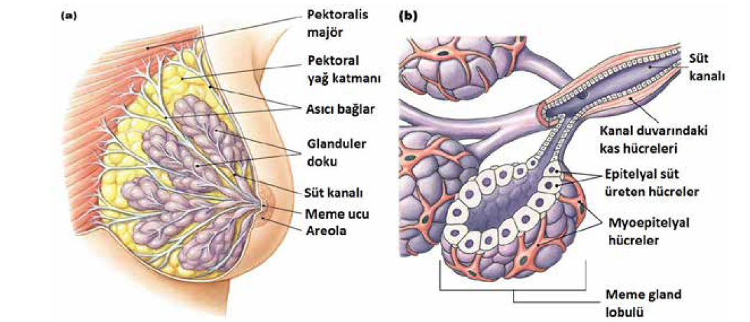

Slide 5
Memenin Anatomisi
Yağ destek doku
  Memeye biçim ve büyüklüğünü verir
Sinirler
  Memeden beyne laktasyon hormonlarının salgılanması için gerekli komutu iletir
Alveoller
  Süt üreten hücrelerin oluşturduğu keseciklerdir
Süt kanalları
  Alveollerde üretilen sütü meme başına taşıyan iletim sistemidir

Slide 6
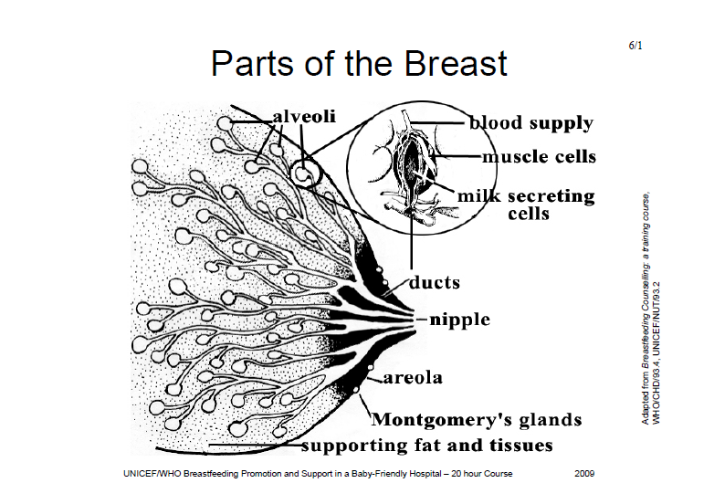
Montgomery Bezleri
Areola bölgesinde bulunan Montgomery bezlerinin kendine has kokusu olan bir salgısı vardır, bu salgı, annenin kokusunun kaynağıdır ve bebeğin anneyi ve memeyi tanımasını, bulmasını kolaylaştırır

Slide 7
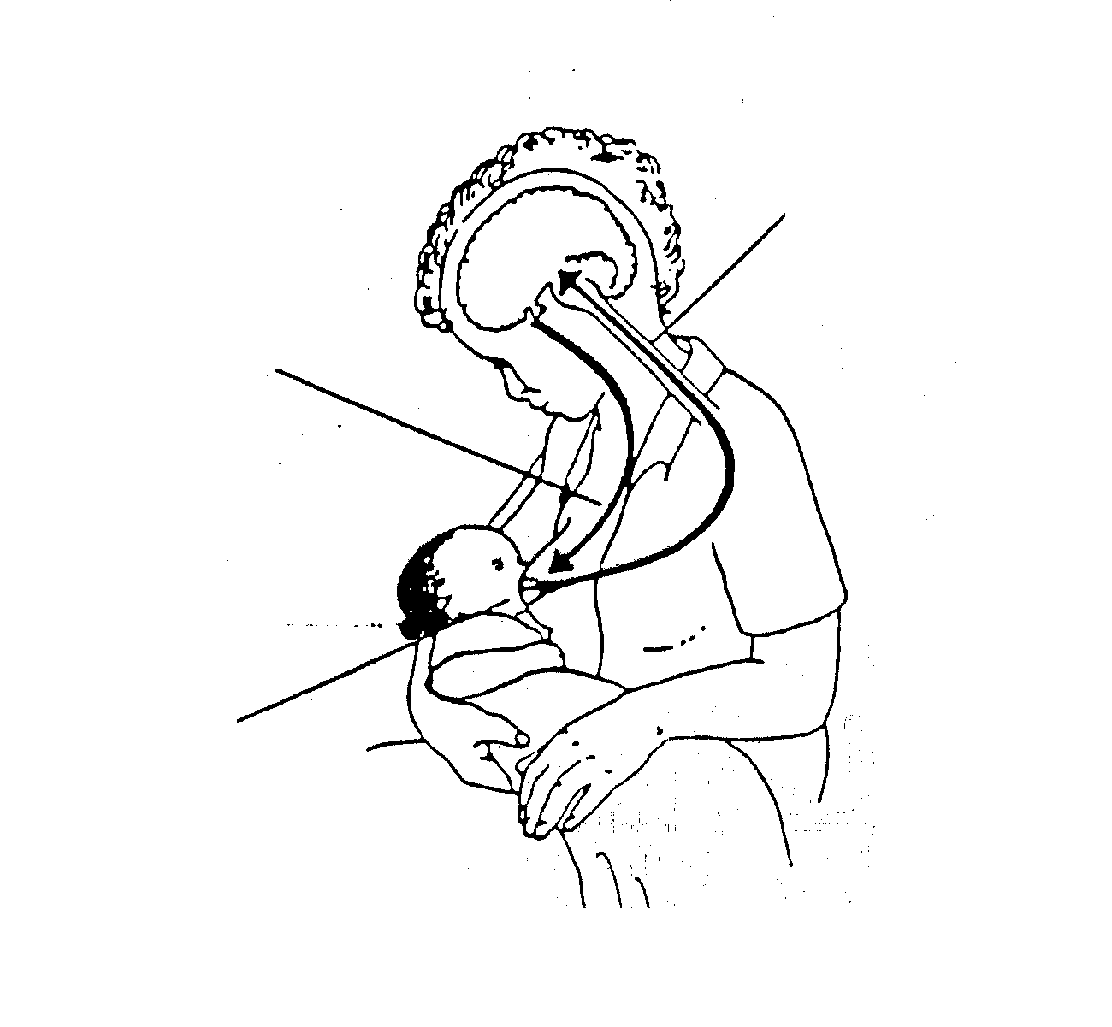

PROLAKTİN
Her emzirme sonrasında salgılanır
Bir sonraki emzirme için süt oluşturur
Meme başından
duygusal uyarı
Kandaki
prolaktin
Gece daha fazla prolaktin salgılanır
Ovulasyonu baskılar
Bebek emiyor

Slide 8

OKSİTOSİN REFLEKSİ
Emzirmeden önce veya emzirme sırasında oluşur
Sütün oluşmasını sağlar
Meme başından duygusal uyarı
Kandaki oksitosin
Bebek emiyor
Uterusun kasılmasını sağlar

Slide 9
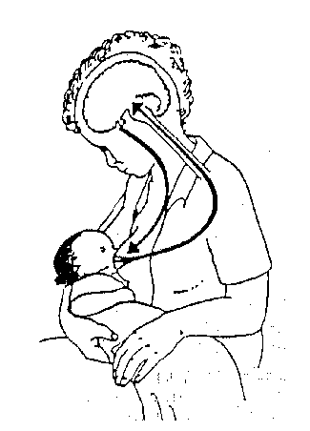
OKSİTOSİN REFLEKSİ
· KAYGI
· STRES
· AĞRI
· ŞÜPHE
Bebek için sevgi dolu düşünceler
Bebeğin sesi
Bebeğin görüntüsü
GÜVEN
Bunlar reflekse YARDIM eder
Bunlar reflekse ENGEL olur

Slide 10
Oksitosin refleksini artırmak için annenin yapabilecekleri
  Bebeği hakkında olumlu düşünmesi, mutluluğu, kendi sütünün en iyisi olduğuna inanması
  Beslenme için hazır, gevşemiş ve rahat olması
  Az miktarda süt ile nazikçe meme başını uyarması
  Bebeğini yanında tutması ve görebilmesi
  Koklaması, dokunması ve bebeğini yanıtlaması
  Eğer gerekirse, bir yakınından ya da sağlık çalışanından sırt masajı için yardım alması

Slide 11
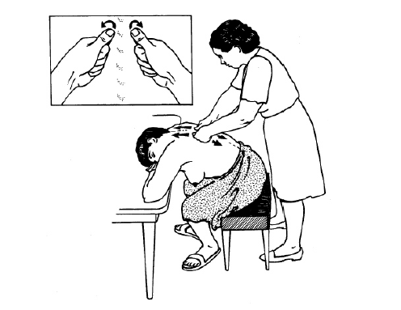
Oksitosin Refleksine yardım

Slide 12
Geçici olarak oksitosin refleksini azaltan durumlar
Annenin şiddetli ağrı hissetmesi
  Meme başı çatlağı
  Sezaryen ya da epizyotomi dikişleri vb.
Annede stres yaratacak durumlar
  Üzüntü, kuşku, endişe, sıkıntı, kaygı vb.
Nikotin ve alkol vb maddelerin kullanımı
Notes:
“

Slide 13
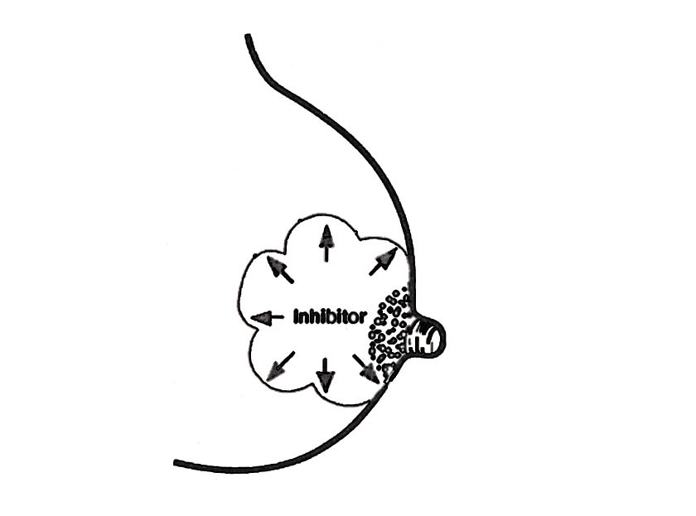
Anne sütünde inhibitör madde
Eğer meme, süt ile tamamen dolarsa salgılama durur

Slide 14
Laktasyonun geribildirim inhibitörü [Feedback Inhibitor of Lactation (FIL)]
Sütün içeriğinde süt üretimini azaltan bir inhibitör madde (FIL) bulunmaktadır
Eğer meme tümüyle boşalmazsa, bu inhibitör madde süt üretimini azaltır
Üretilen süt miktarı, tüketilen miktarla orantılıdır

Slide 15
FIL birikimini engellemek için
Bebeğin memeyi tutuşu, emmesi doğru olmalıdır
Bebek sık emzirilmelidir
Bebeğin her iki memede de istediği kadar kalması sağlanmalıdır
Bebek ilk memeyi bitirmeden ikinci meme verilmemelidir
Bebek herhangi bir nedenle ememiyor ise memedeki süt sağılarak boşaltılmalıdır

Slide 16
Bebeğin Emzirmedeki Rolü
Bebeğin emzirmedeki kontrolü
  Prolaktin üretimi
  Oksitosin refleksi ve
  Meme içinde inhibitör salınımı üzerinedir
Annenin bebeğine süt üretebilmesi için, bebeğin doğru şekilde ve sıklıkla emzirmesi gerekir
Bebek sadece meme başını emerek süt getiremez

Slide 17
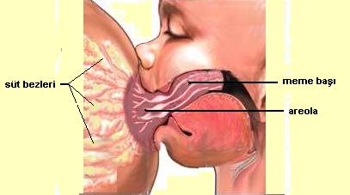

Slide 18
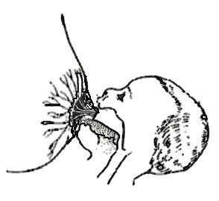
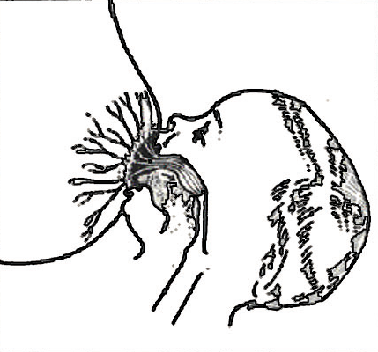
İki resim arasındaki farklılıklar nelerdir?

Slide 19
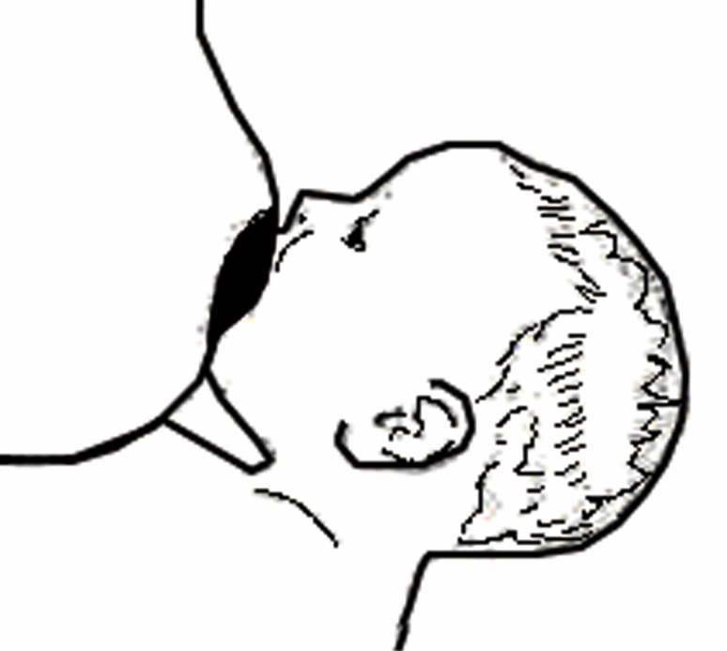
1
2
Areola bebeğin ağzının altında daha fazla yada üzeriyle eşit
Emzirme sırasında meme gergin veya çekilmiş gözüküyor

Slide 20
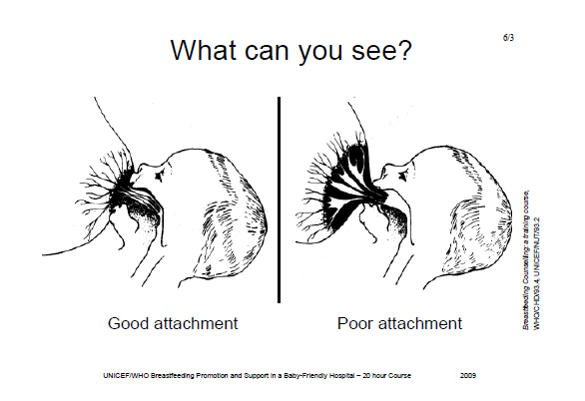
Uygun meme tutuşu
Meme başı ve areola bebeğin ağzı içinde uzamıştır
  Areolanın altında kalan geniş kanallar bebeğin ağzının içinde
  Bebeğin dili ileri doğru uzanarak sütü memeden sağıyor
Bu uygun meme tutuşudur ve bebek sütü rahatça alabilir

Slide 21
Uygun olmayan meme tutuşu
Meme başı ve areola bebeğin ağzı içinde uzamamıştır
  Kanallar bebeğin ağzının içinde değil
  Bebeğin dili geride, sütü memeden sağamıyor
Bu uygun olmayan meme tutuşudur
Bebek meme başını emmektedir
Bu durum anne için ağrılıdır ve bebek de sütü kolay alamaz
Notes:
Resim görseli daha iyi olmalı/

Slide 22
Emmenin etkin olmadığının göstergeleri
Sürekli hızlı hızlı emme
Emerken yanakların çökmesi
Şapırdatarak emme
Memede bebeğin huzursuzluğu, sakinleşmeme
Sık emme- her gün saat başından daha sık
Çok uzun emme- düşük doğum ağırlıklı olmadığı halde her beslenmede 1 saatten fazla emme
Emzirme sonrası tatmin olmuş görünmeme

Slide 23
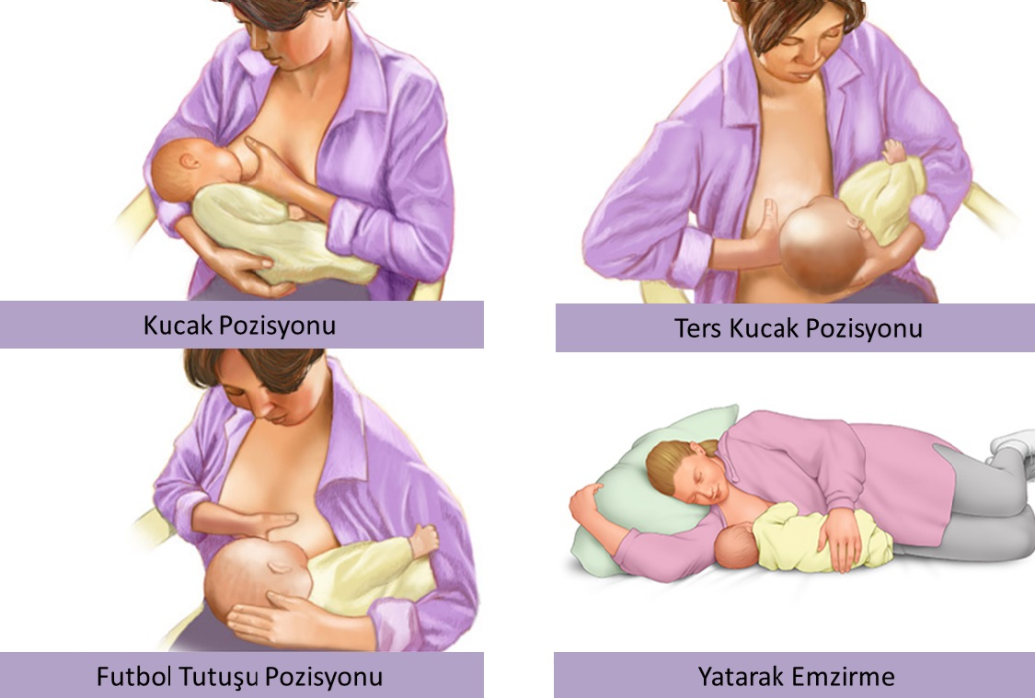
Emzirme Pozisyonları

Slide 24
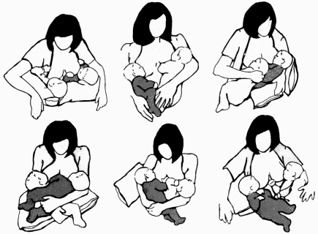
İkizlerin emzirilmesi

Slide 25
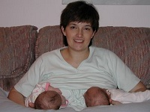
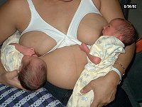
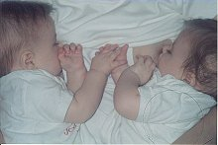

Slide 26
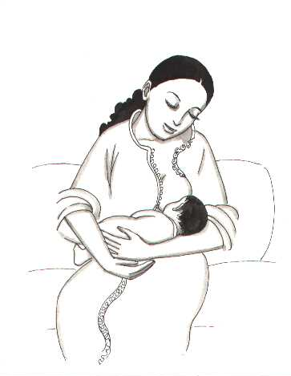
Uygun pozisyonun göstergeleri
Bebeğin gövdesi annesine dönüktür.
Bebeğin gövdesi annesine yakındır.
Bebeğin tüm gövdesi desteklenmiştir.
Bebeğin boynu düz ya da hafifçe geriye doğrudur.

Slide 27
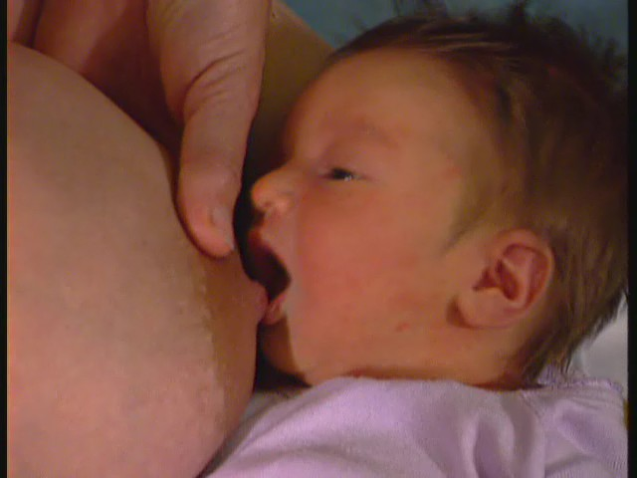
Arama Refleksi
Notes:
Arama Refleksi
Meme ucunu bulmasını sağlar
Ağız çevresine bir şey değdiğinde ya da bebek süt kokusunu alınca başını hafifçe geriye atar
O yöne doğru bakar
Ağzını iyice açar
Dilini aşağı ve ileri alır

Slide 28
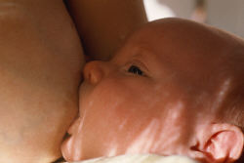
Emme Refleksi
Notes:
Emme Refleksi
Bebeğin ağzına bir şey verildiğinde bebek emmeye başlar
Bebek memeye yeterince yaklaşınca areolayı ağzına alır
Meme başı yumuşak damağa değer
Dil önce arkaya doğru hareket eder
Süt, oksitosin refleksinin de yardımıyla kanallardan bebeğin ağzına boşalır

Slide 29
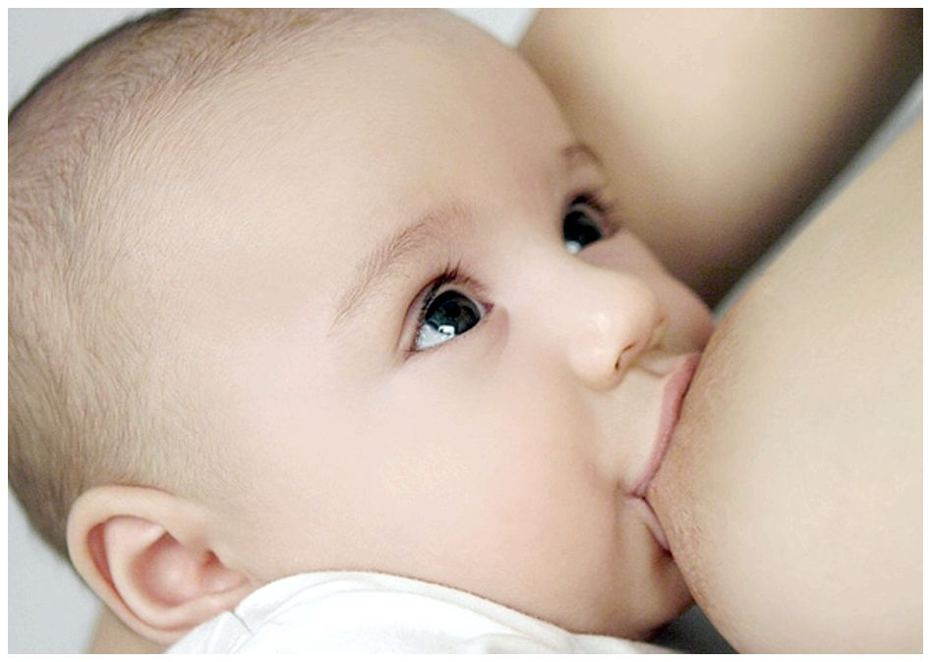
Yutma Refleksi
Notes:
Yutma refleksi
Bebeğin ağzının arka bölümü süt ile dolduğunda yutar
Tüm refleksler, sağlıklı ve term bebekte kendiliğinden oluşur
Bazı bebeklerde bunların oluşması için yardım gerekebilir
Anneye doğumda verilen ilaçlar nedeni ile bebek uykulu ise
Prematür ise
Hasta ise

Slide 30
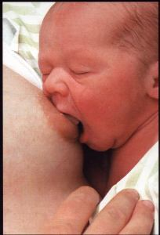
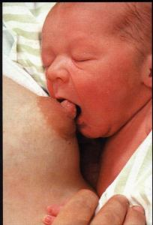
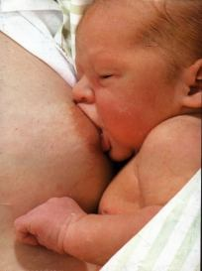
Arama- Emme- Yutma Refleksi

Slide 31
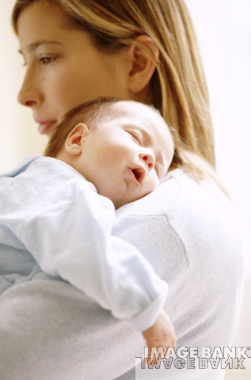
Bebeğin memeye yanlış yerleştirilmesinin sonuçları

Slide 32
Bebeği memeye yanlış yerleştirmenin sonuçları
MEME UÇLARINDA
AĞRI / ZEDELENME
MEME UCUNDA
TAHRİŞ / ZEDELENME
BEBEĞİN SÜTÜ ETKiN ŞEKİLDE ALAMAMASI
MEMELER SÜTLE DOLU KALABİLİR
SÜT YAVAŞ GELİR
BEBEK DOYMAZ
SIK / UZUN SÜRELİ BESLENMEK İSTER
BEBEK HUYSUZLAŞIR
EMMEYİ TÜMÜYLE REDEDER
SÜT YAPIMI AZALIR
BEBEK KİLO ALAMAZ

Slide 33
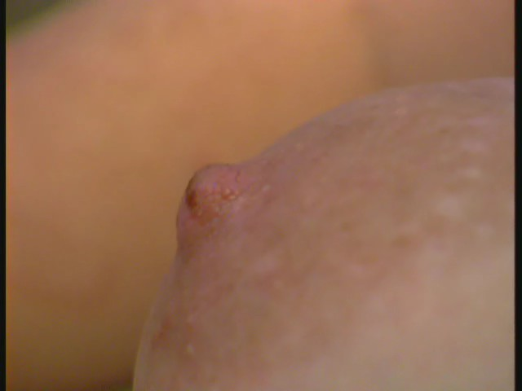
Meme ucu tahrişi

Slide 34
Yanlış yerleştirmenin nedenleri
BİBERON KULLANILMASI | EMZİRME BAŞLATILMADAN ÖNCE BİRKAÇ HAFTALIK İKEN
DENEYİMSİZ ANNE | İLK BEBEK
 | ÖNCEKİ BEBEĞİN BİBERONLA BESLENMESİ
FONKSİYONEL ZORLUKLAR | KÜÇÜK / ZAYIF BEBEK
 | MEME BAŞI / DOKUSU ESNEKLİĞİ AZLIĞI
 | MEMEDE SÜT BİRİKİMİ
DESTEK AZLIĞI | KENDİ ÇEVRELERİNDEN DESTEK AZLIĞI
 | DOKTOR / EBE / HEMŞİRENİN DESTEĞE YÖNELİK EĞİTİM YETERSİZLİĞİ

Slide 35
Meme bakımı
Memeleri temizlemek için yalnızca su kullanılmalıdır
Sabun, losyon, yağ, vazelin derinin doğal yağlanmasını bozar
Günlük vücut temizliği sırasında yıkama dışında memeleri yıkamak gerekli değildir
Sütyen kullanımı şart değildir

Slide 36
Anneye, süt üretimini artırmak için neler öğretilebilir?
Doğumdan hemen sonra ten tene temasın sağlanması ve önemi
Bebeğin memeye doğru yerleşmesini, etkin emmesinin nasıl sağlanacağı
Emzik ya da biberon kullanımının bebekte meme şaşkınlığı yapabileceği
Bebeğin her istediğinde, istediği kadar süre emmesinin önemi
Geceleri de emzirmenin prolaktinin salınımını artırarak süt üretimini arttırdığı

Slide 37
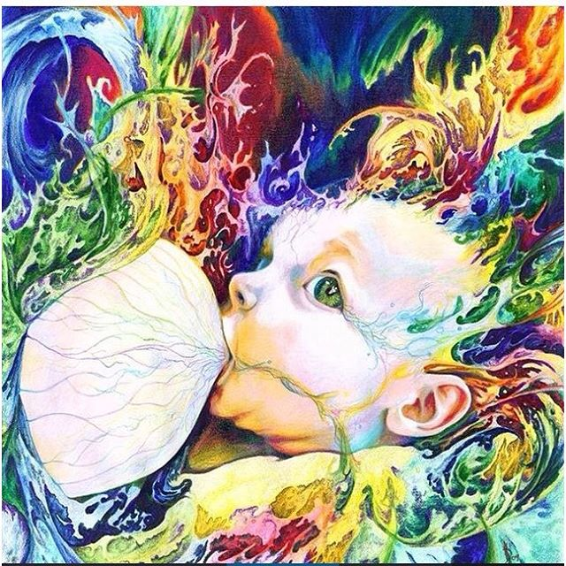
Daha çok süt üretmek için
DOĞRU TEKNİKLE
SIK EMZİRME = DAHA ÇOK SÜT

